Slide 1
TOPOLOGI JARINGAN
Nama: Grazio Abraham Budikase
Nim : 202031220
Kelas : Informatika F

Slide 2
Definisi
Tampilan fisik jaringan yang menggambarkan penempatan komputer-komputer di dalam jaringan dan bagaimana kabel ditarik untuk menghubungkan komputer-komputer tersebut

Slide 3
Topologi Jaringan
Bus
Star
Ring
Tree
Mesh

Slide 4
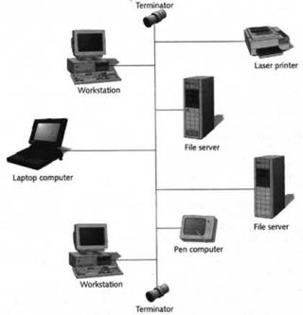
Topologi Bus

Slide 5
Keuntungan Topologi BUS
Mudah mengkoneksikan komputer atau perangkat lain ke linier bus.
Jumlah kabel lebih sedikit daripada topologi star.

Slide 6
Kelemahan Topologi BUS
Jaringan akan terganggu, jika ada salah satu komputer ada yang mati.
Membutuhkan terminator di dua sisi ujung dari jaringan
Sulit untuk mendiagnosa, jaringan ada masalah atau putus.
Bukan solusi terbaik untuk mengatasi perkantoran yang besar.

Slide 7
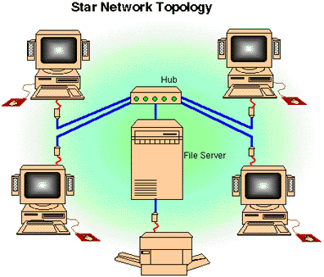

Slide 8
Keuntungan Topologi Star
Mudah instalasinya
Tidak akan mempengaruhi jaringan, jika ada komputer atau peripheral yang mati atau tidak digunakan (lebih handal)
Mudah untuk mendiagnosa permasalahan jaringan.

Slide 9
Kelemahan Topologi Star
Membutuhkan lebih banyak kabel daripada linier bus
Jika konsentrator (hub/switch) rusak, maka jaringan akan terputus
Lebih mahal daripada linier bus, karena membutuhkan peralatan tambahan yaitu konsentrator.

Slide 10
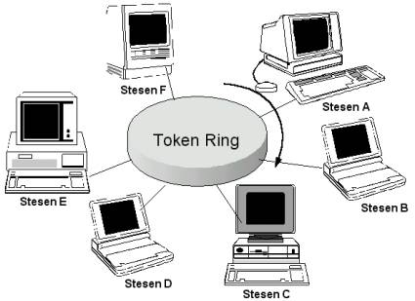
Topologi Ring

Slide 11
Topologi Ring
Pada topologi ini, kerusakan pada salah satu komputer akan berpengaruh terhadap jaringan secara keseluruhan dan tentu saja akan mempersulit proses diagnosa.
Penambahan dan pemindahan komputer juga akan mengganggu jaringan yang sedang berjalan.

Slide 12
Topologi Tree
Dapat berupa gabungan dari topologi star dengan topologi bus. Namun saat ini topologi tree merupakan kumpulan topologi star yang memiliki hirarki, sehingga antar hirarki ada aturan masing-masing.

Slide 13
Topologi Mesh
Digunakan pada kondisi di mana tidak ada hubungan komunikasi terputus secara absolut antar node komputer. Sebagai contoh system-sistem control dari sebuah nuclear power plant. Topologi ini merefleksikan bagaimana desain internet yang memiliki multi path ke berbagai lokasi.

Slide 14
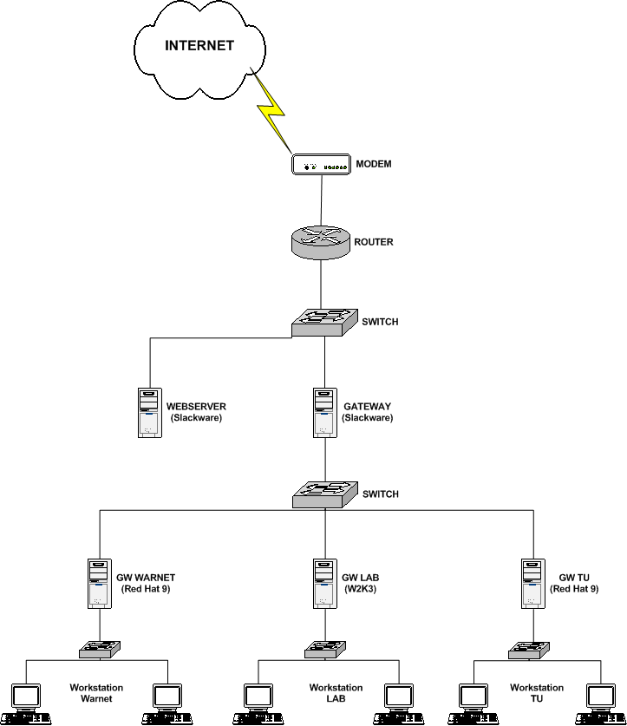
Jaringan SMK YDK 7

